Slide 1

第9章 UML2.0新图

Slide 2
本章导读
UML2.0中新增加了“包图”、“组合结构图”、“定时图”和“交互概览图”。
理解上述四种新图的相关概念，掌握包的定义及包的可视化表示。理解并掌握四种图的基本组成元素。

Slide 3
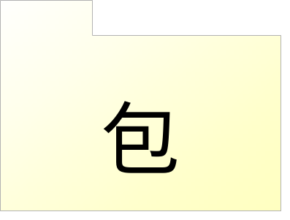
9.1 包图
概念
  包是一种把元素组织到一起的通用机制，包可以嵌套于其他包中。
  包图用于描述包与包之间的关系，包的图标是一个带标签的文件夹。

Slide 4
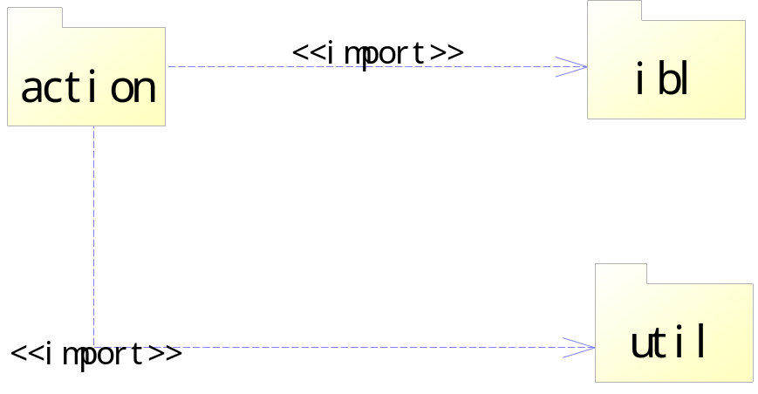
9.1包图
包之间的关系
  引入关系：一个包中的类可以被另一个指定包（以及嵌套于其中的那些包）中的类引用。
  引入关系是依赖关系的一种，需要在依赖线上增加一个<<import>>衍型，包之间一般依赖关系都属于引入关系。

Slide 5
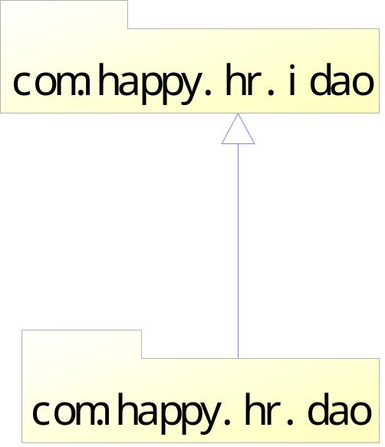
9.1包图
包之间的关系
  泛化关系：表示一个包继承了另一个包的全部内容，同时又补充自己增加的内容。

Slide 6
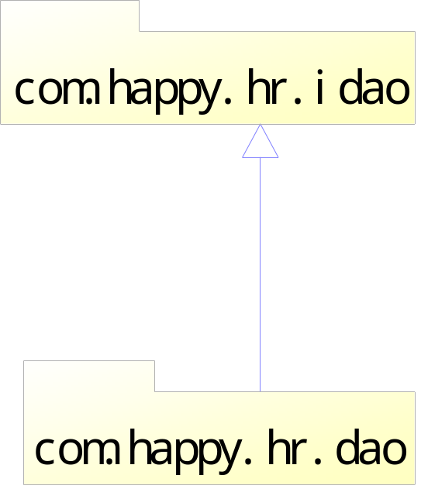

9.1包图
包之间的关系
  嵌套关系：一个包中可以包含若干个子包，构成了包的嵌套层次结构。

Slide 7
9.1包图
包图绘制技巧
  两种组包方式：
    根据系统分层架构组包（推荐使用）；
    根据系统业务功能模块组包。
  参照类之间的关系确定包之间的关系；
  减少包的嵌套层次，一般不超过三层；
  每个包的子包控制在7±2个；
  如果几个包有若干相同组成部分，可优先考虑将它们合并；
  可通过包图来体现系统的分层架构。

Slide 8
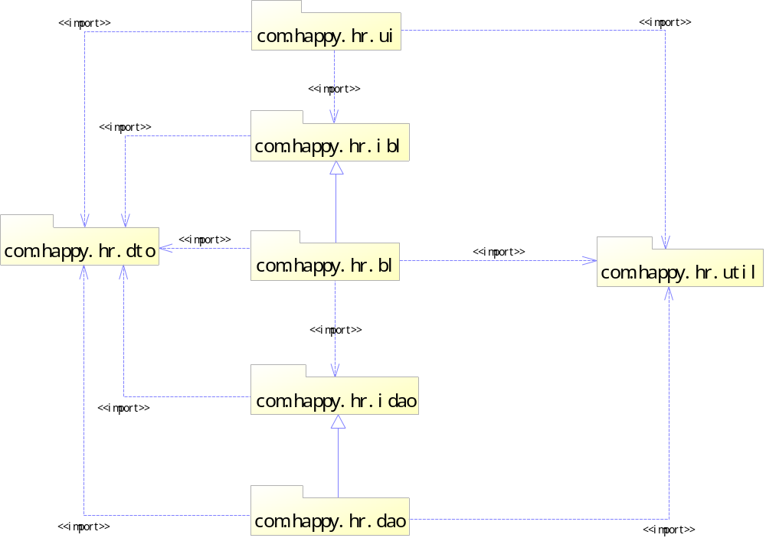
9.1包图
包图实例（基于C/S的人力资源管理系统）

Slide 9
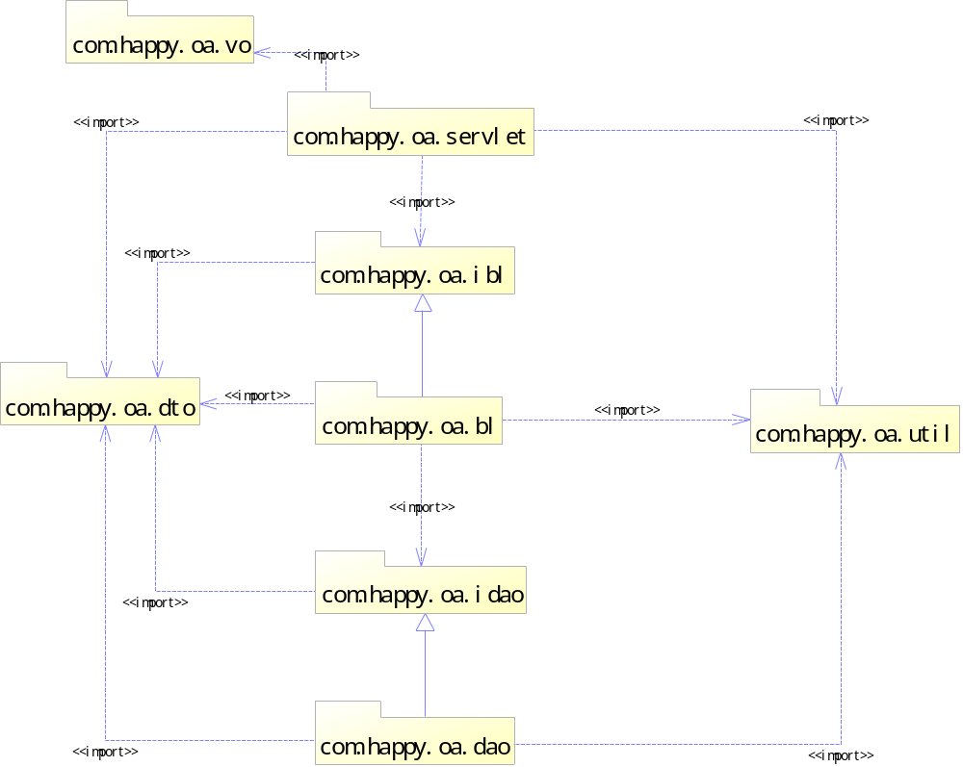
9.1包图
包图实例（基于B/S的OA系统）

Slide 10
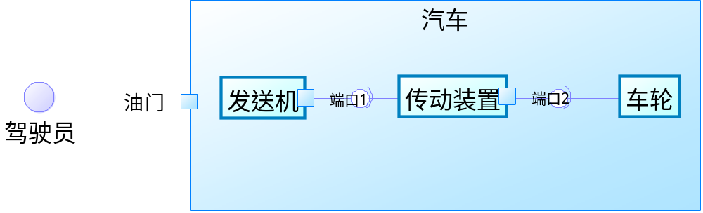
9.2 组合结构图
组合结构图概述
  组合结构图将每一个类放在一个整体中，从类的内部结构来审视一个类。
  组合结构图可用于表示一个类的内部结构。

Slide 11
9.2组合结构图
组合结构图主要组成元素
  部件(Part)：表示被描述事物所拥有的内部成分。
  连接件(Connector)：表示部件之间的关系。
  端口(Port)：表示部件和外部环境的交互点。

Slide 12
9.2组合结构图
组合结构图讨论
  组合结构图所能够表达的信息，使用组合或者聚合也能够表示，只是一种新的表达形式。
  组合结构图可以表示一个类的内部成员对象之间的相互关系，是对传统类图的一个补充。
  组合结构图适用于表示含有内部类的类与外部接口之间的相互关系。

Slide 13
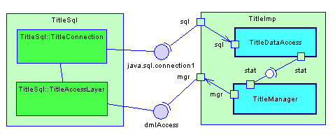
9.2组合结构图
组合结构图简单实例
  TitleSql类包含两个内部类，TitleImp类包含两个部件，它们之间通过接口dmlAccess和java.sql.connection1产生连接。

Slide 14
9.3定时图
定时图定义
  定时图采用一种带数字刻度的时间轴来精确地描述消息的顺序，而不是像顺序图那样只是指定消息的相对顺序，而且它还允许可视化地表示每条生命线的状态变化，当需要对实时事件进行定义时，定时图可以很好地满足要求。

Slide 15
9.3定时图
定时图定义
  定时图的焦点集中于生命线内部以及它们之间沿着时间轴的条件变化。
  定时图可以把状态发生变化的时刻以及各个状态所持续的时间具体地表示出来。如果把多个对象放在一个定时图中，还可以把它们之间发送和接收消息的时刻表示出来。在这方面，定时图与其他几种交互图相比具有独到的优势。
  定时图来自于电子工程领域，在需要明确定时约束一些事件时可以使用它们。

Slide 16
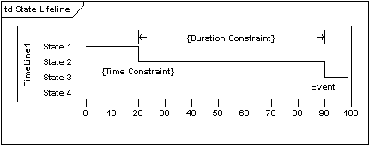
9.3定时图
定时图组成——描述状态的变化

Slide 17
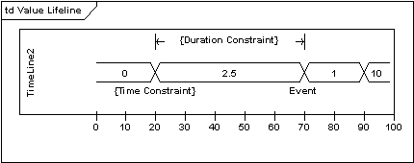
9.3定时图
定时图组成——描述值的变化

Slide 18
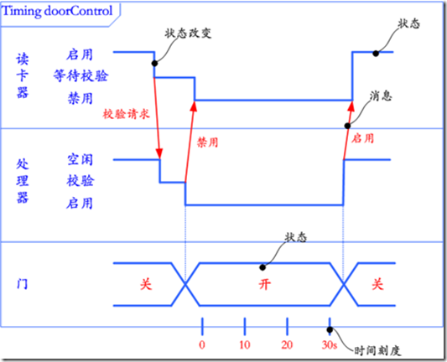
9.3定时图
定时图简单实例
用线段标明状态
用区域标明状态

Slide 19
9.3定时图
定时图绘制技巧
  定时图用于表示不同对象上状态改变之间的定时约束，如果需要对交互时间进行控制可使用定时图。
  对于那些时间指标要求很高或者时序关系复杂而又敏感的系统（如实时系统和通信领域的某些系统）而言，定时图是一种有力的描述手段。
  在大部分应用系统的建模中，一般不需要用定时图来描述对象的行为以及它们之间的交互，但是可能需要用它描述系统中某些局部对象的交互情况。

Slide 20
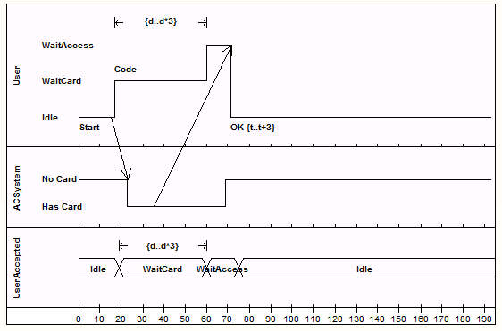
9.3定时图
定时图实例分析——身份认证系统
用户
身份认证系统

Slide 21
9.4交互概览图
交互概览图定义
  交互概览图是交互图与活动图的混合物，可以把交互概览图理解为细化的活动图，在其中的活动都通过一些小型的顺序图来表示；也可以将其理解为利用标明控制流的活动图分解过的顺序图。

Slide 22
9.4交互概览图
交互概览图定义
  交互概览图用于将一些零散的顺序图组织在一起，它采用了活动图的构造方式，利用了活动图的各种控制节点，并把活动图的每个活动结点替换为一个交互或者交互使用。每个交互或者交互使用都使用一个顺序图表示。

Slide 23
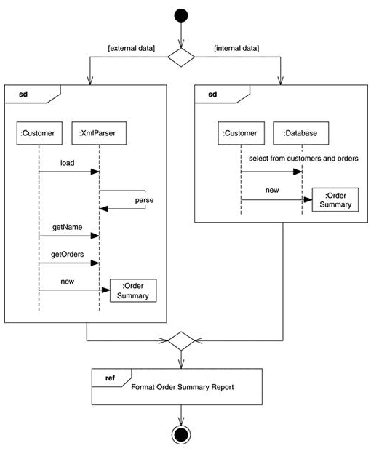
9.4交互概览图
交互概览图实例

Slide 24
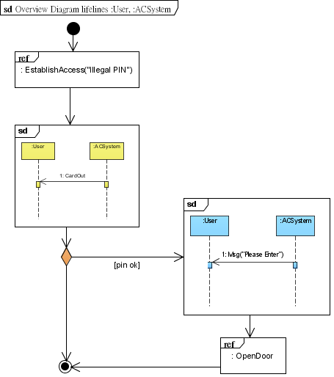
9.4交互概览图
交互概览图实例

Slide 25
9.4交互概览图
交互概览图绘制技巧
  在交互概览图中，使用活动图描述主线，使用顺序图描述细节。
  交互概览图包含顺序图的表示法及活动图的判断和分支表示法。
  交互概览图试图将活动图中活动结点之间的控制流机制和顺序图中的生命线间的消息序列混合在一起，很多人认为并没有加入多少新特性。因此，一般情况下很少绘制交互概览图。

Slide 26
9.4交互概览图
交互概览图实例分析
  使用交互概览图描述从“登录”到“借书”的流程。

Slide 27
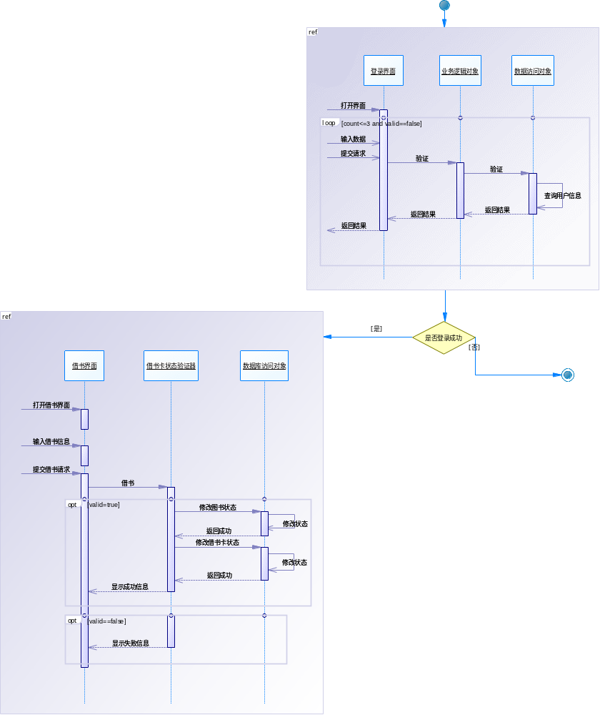
9.4交互概览图
交互概览图实例分析

Slide 28
小结
UML 2.0新增加的4种图，主要是作为原有9种的图的扩展内容，实际应用中除了包图，其他三种图的应用较少。但是在一些特殊的环境下有着重要的作用。
包图描绘模型元素在包内的组织和依赖关系，包括包的导入和包扩展。它们还提供相应命名空间的可视化。
组合结构图反映类、 接口或组件 （和它们的属性） 来描述功能内部的合作。组合结构图和类图类似，只是它们的模型结构的特定使用。类图建模类的静态结构，包括它们的属性和行为。
定时图可以把状态发生变化的时刻以及各个状态所持续的时间具体地表示出来。如果把多个对象放在一个定时图中，还可以把它们之间发送和接收消息的时刻表示出来。在这方面，定时图与其他几种交互图相比具有独到的优势。
交互概览图用于将一些零散的顺序图组织在一起，它采用了活动图的构造方式，利用了活动图的各种控制节点，并把活动图的每个活动结点替换为一个交互或者交互使用。

Slide 29
习题
1. 在UML中，（）可以对模型元素进行有效地组织，如类，用例，构件，从而构成具有一定意义的单元。
A．构件
B．包
C．节点
D．连接
2. 组合结构图与类图有何共同点和区别？它有哪些基本的元素？
3. 使用定时图的主要目的是什么？
4. 定时图中分别在什么情况下使用状态或者值表示变化？
5. 请给出一个简单的办公打卡系统的定时图。
6. 交互概览图通常是哪两种图的混合图？为什么提出交互概览图？

